Slide 1
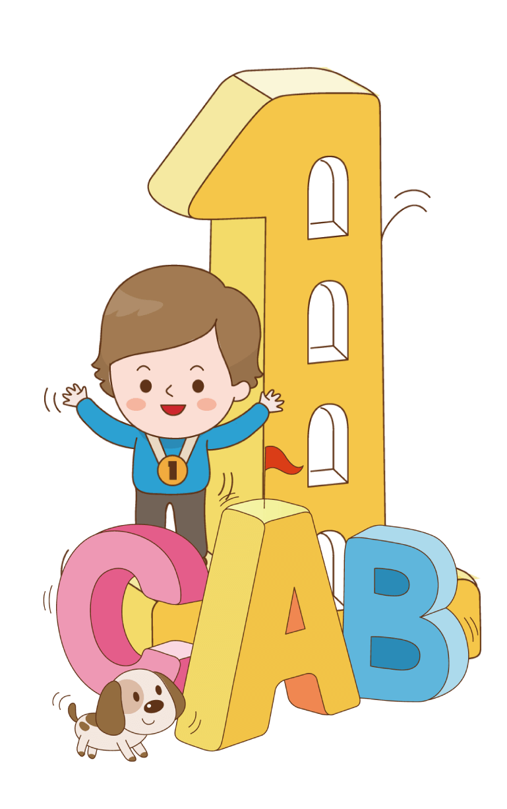
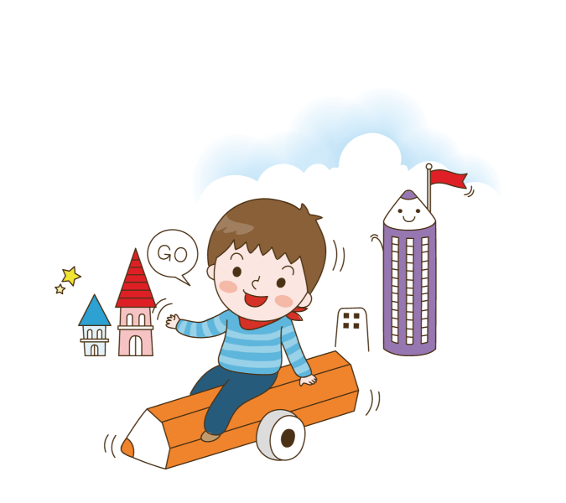
Bài
22
Luyện tập
Tớ là Lê - gô

Slide 2
MỤC TIÊU:
1
Phát triển vốn từ về tên đồ chơi.
2
Đặt câu nêu đặc điểm.

Slide 3
KHỞI ĐỘNG

Slide 4
1
Tìm từ ngữ gọi tên các trò chơi trong bức tranh trên.
Các trò chơi: Thú nhồi bông, búp bê, máy bay, rô – bốt (người máy), ô tô, siêu nhân, quả bóng, cờ cá ngựa, lê – gô, dây để nhảy.

Slide 5
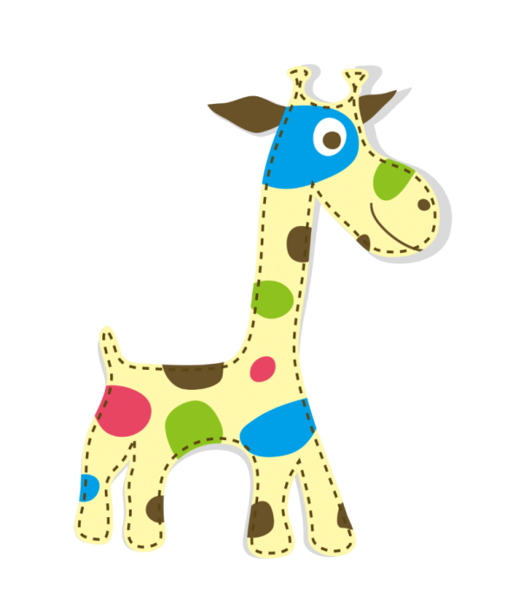
2
Sắp xếp từ ngữ thành câu rồi viết câu vào vở.
rất, mềm mại, chú gấu bông.
sặc sỡ, có nhiều màu sắc, đồ chơi lê – gô.
xinh xắn, bạn búp bê, và dễ thương.
Bản quyền : FB Đặng Nhật Linh- https://www.facebook.com/nhat.linh.3557440

Slide 6
2
Sắp xếp từ ngữ thành câu rồi viết câu vào vở.
Chú gấu bông rất mềm mại.
Đồ chơi lê – gô có nhiều màu sắc sặc sỡ.
Bạn búp bê xinh xắn và dễ thương.
Bản quyền : FB Đặng Nhật Linh- https://www.facebook.com/nhat.linh.3557440

Slide 7
3
Đặt một câu nêu đặc điểm của một trò chơi.
Đồ chơi đó như thế nào?
Em đã từng chơi đồ chơi đó chưa?
Em nghĩ gì về đồ chơi đó?
M: Em rất thích chú rô – bốt này.
Notes:
Thầy cô kích vào từng ô cột A để hiện đáp án

Slide 8
CỦNG CỐ - dặn dò
Tìm thêm các từ chỉ tình cảm bạn bè, đặt câu nêu hoạt động.
Xem trước bài sau.

Slide 9
Tạm biệt và hẹn gặp lại
các con vào những tiết học sau!

